Slide 1



义务教育《信息科技》六年级下册
第3单元 制作智能小台灯
第9课 感应光线调节亮度
——反馈控制添加
合肥高新创新实验中学 赵新未

Slide 2


学习情境
手机屏幕会根据光线的强弱自动调节亮度，李徽希望智能台灯也具备这个功能。当房间光线太暗时，智能台灯能自动调整到最大亮度；当房间光线增强时，智能台灯的亮度也会随之降低。这样既保护眼睛，又节能环保。你能根据信息科技实验室里的相关器材实现此功能吗？

Slide 3




学习导航
准备材料 找出合适光线强度
硬件连接 编程实现功能
用流程图的形式
说明反馈控制系统的工作原理
人和机器怎么判断光线强弱
探究手动和自动调节方法
光线传感器
反馈控制的实现

Slide 4

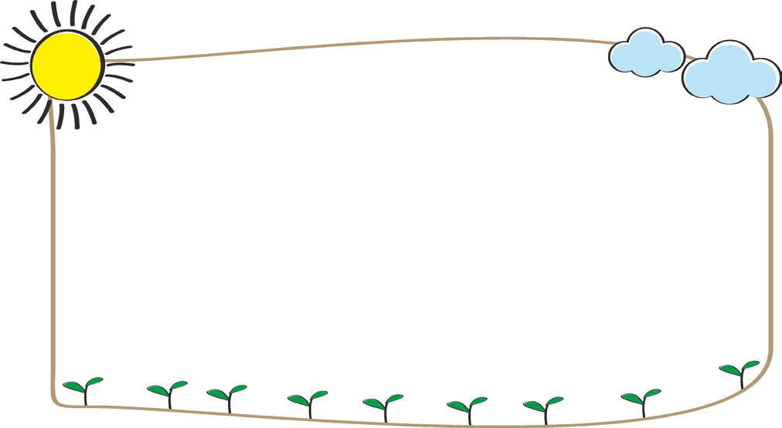

人和机器分别怎么判断光线强弱
1．智能手机有无传感器：
□有 □没有
2．当光线照射到手机传感器上时，它
会生成一个 信号，其大小与光照
强度成 （正比/反比）。
台灯自动判断光线强弱，与智能手机判断光线强弱的方法一样

Slide 5

探究手动和自动调节亮度方法
1.（本源问题）为什么要调节手机或者台灯的亮度？
2. 人是如何感受光线强弱的？
机器是如何感受光线强弱的？

Slide 6
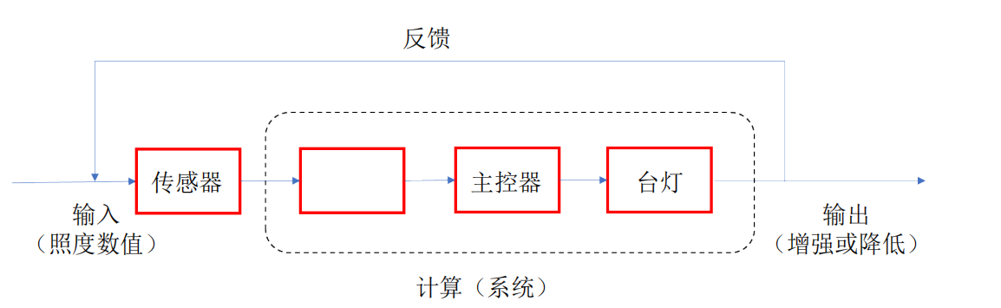
人工调节灯光的方法，将智能台灯的过程与控制示意图补充完整

Slide 7

根据需求设计，需要准备哪些器材，请在下图所列举的材料中勾选
台灯光源：□LED灯带 □呼吸灯 □灯环
检测装置：□光线传感器 □声音传感器
电源开关：□按钮 □触摸 □旋钮

Slide 8
检测合适的光线强度
每个人对光线强度适应情况是不同的。请选择合适的传感器，固定距离，测量自己能适应的最佳光线亮度值作为智能台灯反馈的阈值。
检测次数 | 第1次 | 第2次 | 第3次
光线强度

Slide 9
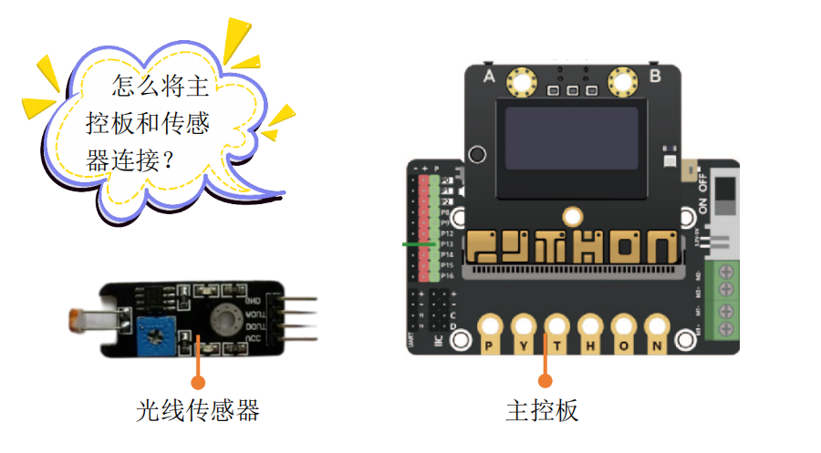
连接硬件
使用杜邦线将光线传感器与主控板相连，并测试连接是否成功。

Slide 10
编程实现使智能台灯自动调节光线强度
将测试的光亮作为反馈的阈值，编写程序使智能台灯实现自动控制光亮，请在图中所示的方框中填写参数。

Slide 11
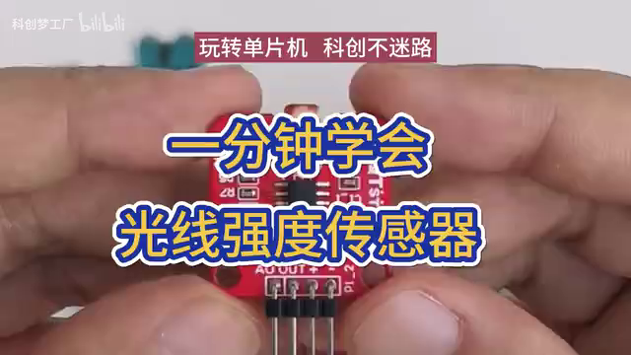
光线传感器的工作原理
光线传感器主要通过光敏元件将光信号转换为电信号从而进行测量和控制。

Slide 12
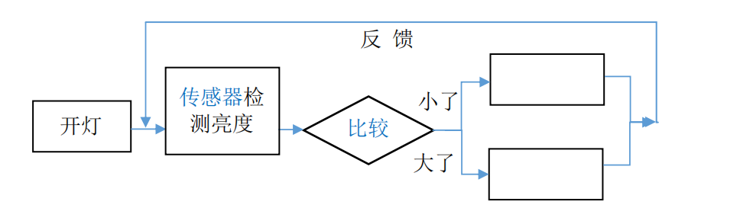
拓展与总结
你还知道生活中哪些场景有大量的计算？计算机程序解决计算问题有哪些优势与作用呢？。

Slide 13

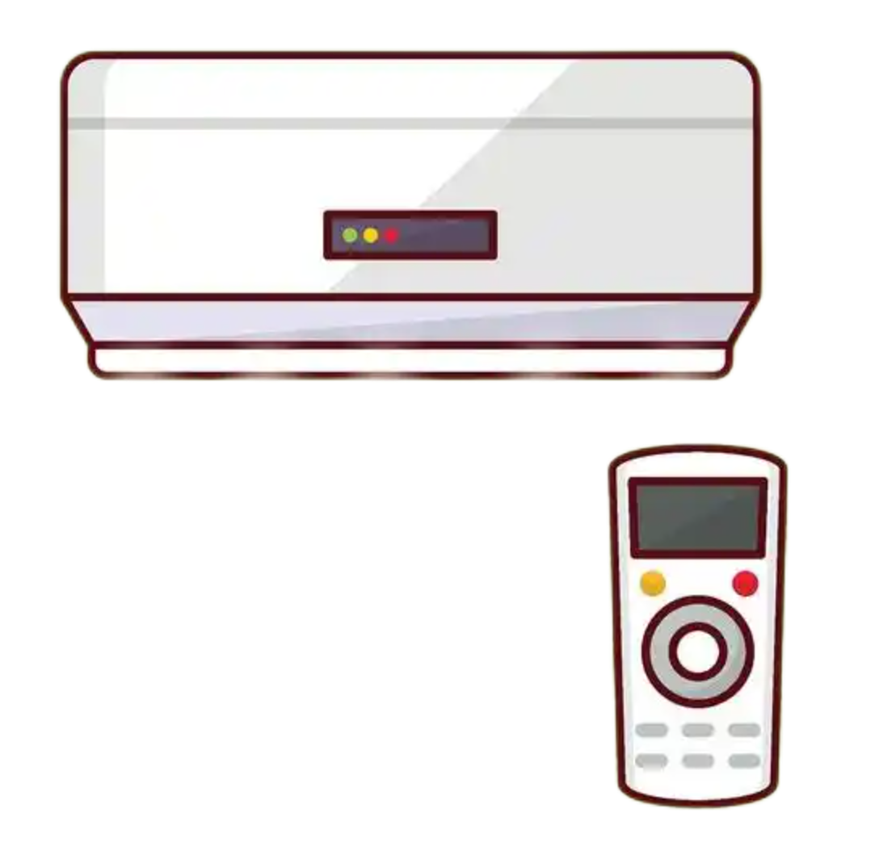
空调的运行过程中的温度控制也用到了反馈控制，请设计一个实验，选择合适的材料，用来验证空调的反馈控制。

Slide 14

义务教育《信息科技》六年级下册
下节课再见！

